Slide 1
Mobile IoT Apps 2
Opdracht: IoT Angular Material App met .NET Core Backend

Slide 2
Opdracht: IoT Angular Material App met .NET Core Backend
Inhoud
Info
IoT Angular Material App
Opdrachtomschrijving

Slide 3
Opdracht: IoT Angular Material App met .NET Core Backend
App ideeën
Optie 1:
verder werken op de App die je maakte voor de opdracht: "IoT Angular Material App met HttpClient"
Optie 2:
nieuwe App -ideeën:
    Nuki deurslot (contacteer me voor toegang tot Nuki Web)
    Philips Hue (Hue-emulator (steveyo.github.io))
    Tracker App (GPS coördinaten doorsturen naar backend – kaart met wie waar is)
    Communicating with Bluetooth devices over JavaScript (web.dev)

Slide 4
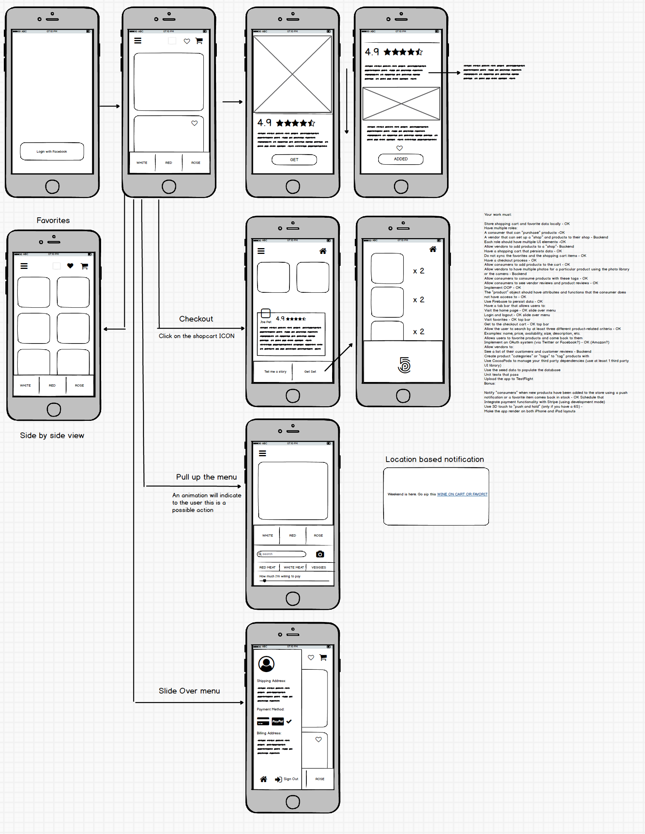
Opdracht: IoT Angular Material App met .NET Core Backend
opdrachtomschrijving
Wireframe:
  Free Online Wireframe Kit | Figma
  Use Wireframe Templates to design websites and mobile apps - Microsoft Support (video)

Slide 5
Opdracht: IoT Angular Material App met .NET Core Backend
opdrachtomschrijving
Basisopdracht
Bouw of pas een Angular Material App aan die communiceert met een backend.
Ontwikkel een .NET Core backend met database (bv. MongoDB) en voeg authenticatie toe.
Gebruik NgRx en voorzie state-management voor o.a. gebruikersauthenticatie.
Uitbreidingen
Voorzie in de app een beheerpagina die met de backend communiceert.
Host de App en de backend op Azure.
Voorzie authenticatie via Azure Entra ID (External tenant) en ken beheerders de App-rol “admin” toe via Microsoft Graph.
Toledo inzending:
Repository met de code en README,md toevoegen aan GitHub organisatie van de cursus
Rapport met een wireframe, blokschema, uitleg van de code, schermafbeeldingen App en een besluit
Demonstratie video

